Slide 1
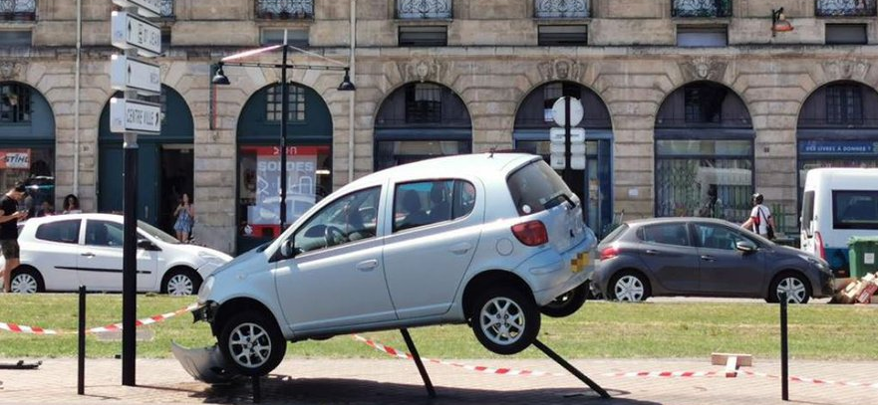
En (très) fâcheuse
posture N°10

Slide 2
Bien que le taux de mortalité due aux accidents de la route ait augmenté régulièrement, avec un nombre croissant de voitures, et surtout de camions, les modèles d'aujourd'hui ne font pourtant pas l'impasse sur les dispositifs de sécurité. Ce qui n'empêche visiblement pas aux véhicules de se retrouver dans de mauvaises postures...

Slide 3
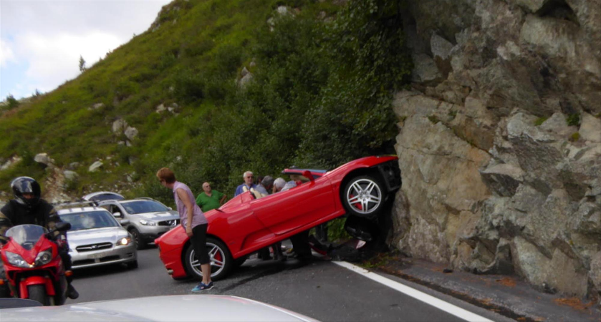

Slide 4
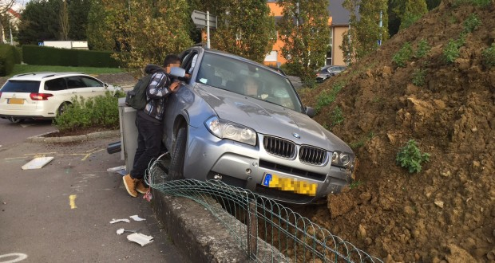

Slide 5
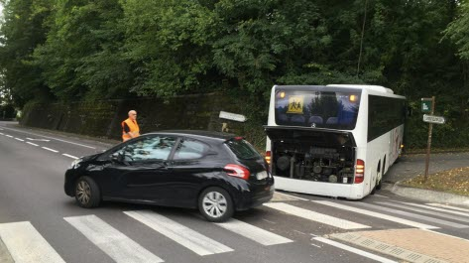

Slide 6
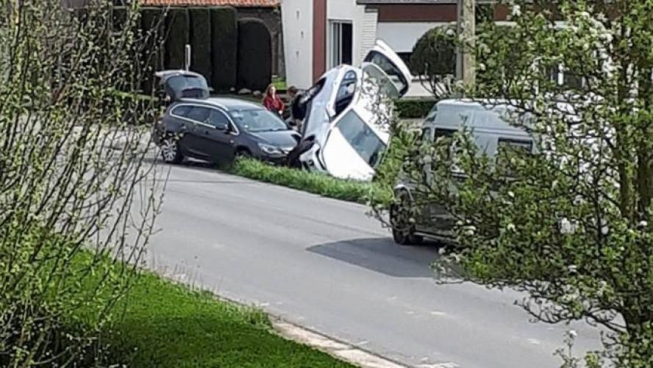

Slide 7
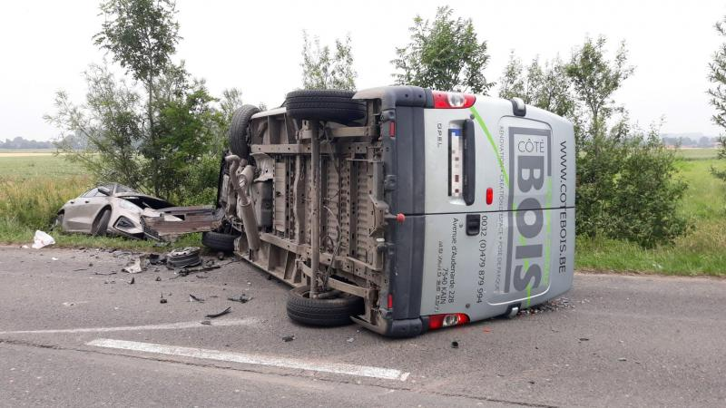

Slide 8
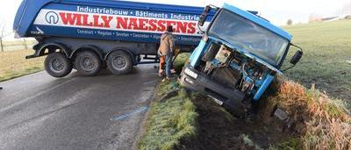

Slide 9
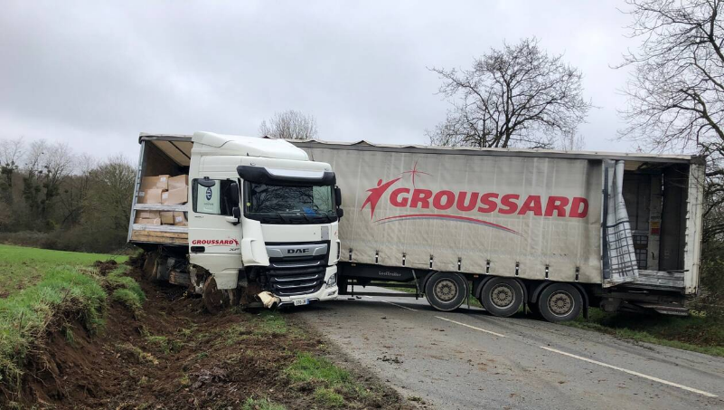

Slide 10
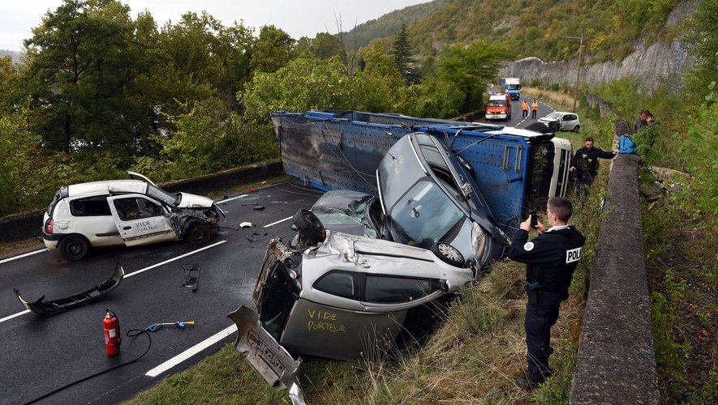

Slide 11
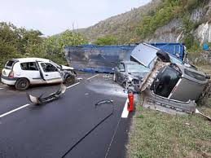

Slide 12
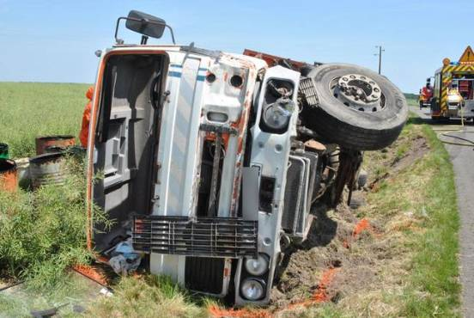

Slide 13
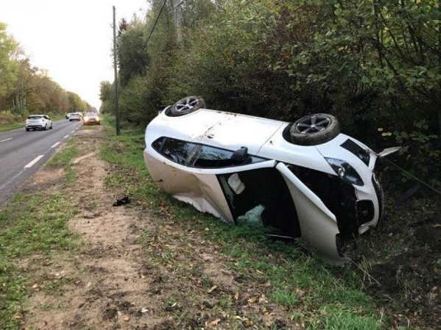

Slide 14
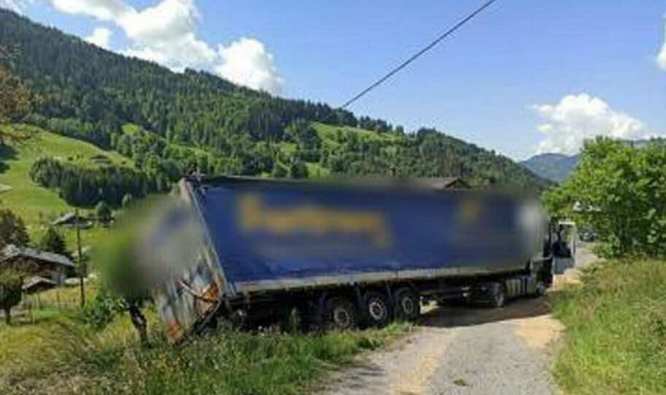

Slide 15
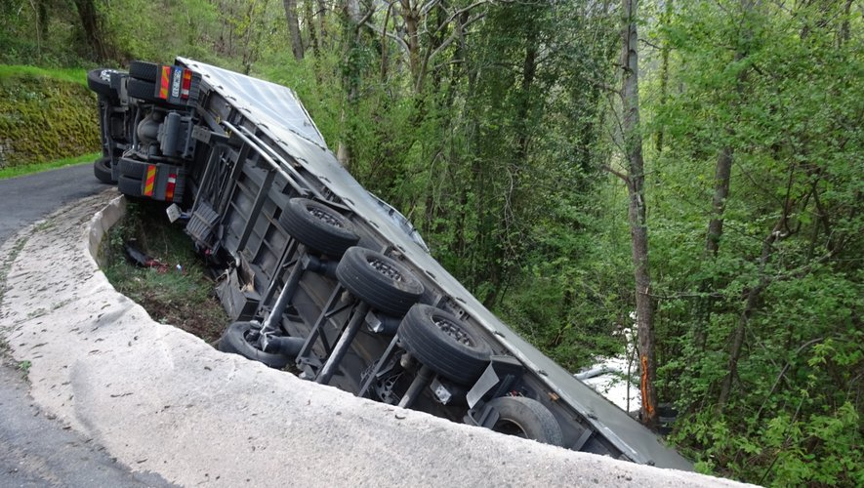

Slide 16
C’était
En (très) fâcheuse
posture

